Slide 1
Урок інформатики у 7 класі
Змінні у мові PYTHON
Вчитель:
Лиходід Валентина Петрівна

Slide 2
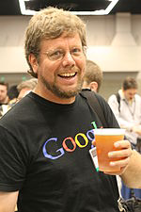
Походження назви
Розробник
Гвідо ван Россум , 1990 рік

Slide 3
Переваги мови Python
Сучасна, популярна (за індексом TIOBE – на 3 місці https://www.tiobe.com/tiobe-index/)
Використовується у різноманітних галузях:
десктопні додатки,
ігри,
веб-технології,
наукові дослідження (штучний інтелект),
Big Data,
комп’ютерна безпека
Велика кількість бібліотек, модулів
Мультиплатформенна (включаючи смартфони)
Інтерпретатор (Чи недолік?)

Slide 4
Особливості програмного коду
Імена змінних можна записувати кирилицею (гарячі клавіші працюють лише на латиниці)
довжина = 12
периметр = довжина * 4
Змінна може указувати на значення різних типів (значення – об’єкт, змінна – вказівник на об’єкт)
х = 5
х = ‘Hello’
Мінімальний синтаксис:
Відсутність роздільників між командами
Відсутність операторних дужок, замість них – відступи
Одинарні та подвійні лапки – рівнозначні
Великі та малі літери – різні

Slide 5
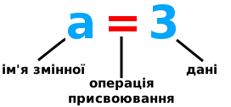
Команда присвоювання
У програмі на мові Python зв'язок між даними і змінними встановлюється за допомогою знака =.
Така операція називається присвоюванням. Наприклад, вираз a = 4 означає, що на об'єкт (дані) у певній області пам'яті посилається ім'я a і звертатися до них тепер треба за цим іменем.

Slide 6
Імена змінних
Імена змінних можуть бути будь-якими. Однак є кілька загальних правил їх написання:
Бажано давати змінним осмислені імена, що говорять про призначення даних, на які вони посилаються.
Ім'я змінної не повинно збігатися з командами мови (зарезервованими ключовими словами).
Ім'я змінної має починатися з букви або символу підкреслення (_).

Slide 7
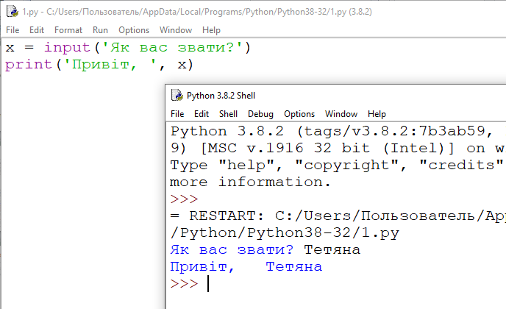
Створення програмного коду
Відкрити вікно редактора коду (File – New File)
Увести програмний код
Зберегти файл (File – Save)
Запустити на виконання (Run – Run Module або F5)

Slide 8
Рефлексія
Завершіть речення:
На уроці я навчився…
Мені було цікаво дізнатися…
Було важко сприйняти…
Я запам’ятав…
Я не зовсім зрозумів…
Отримані знання і вміння я застосую…

Slide 9
Домашнє завдання
Виконати завдання 1-9 , с. 129 на ПК.
Надішліть скриншоти процесу виконання у Класрум.

